Slide 1
Dlaczego warto wybrać Nasze liceum?

Slide 2
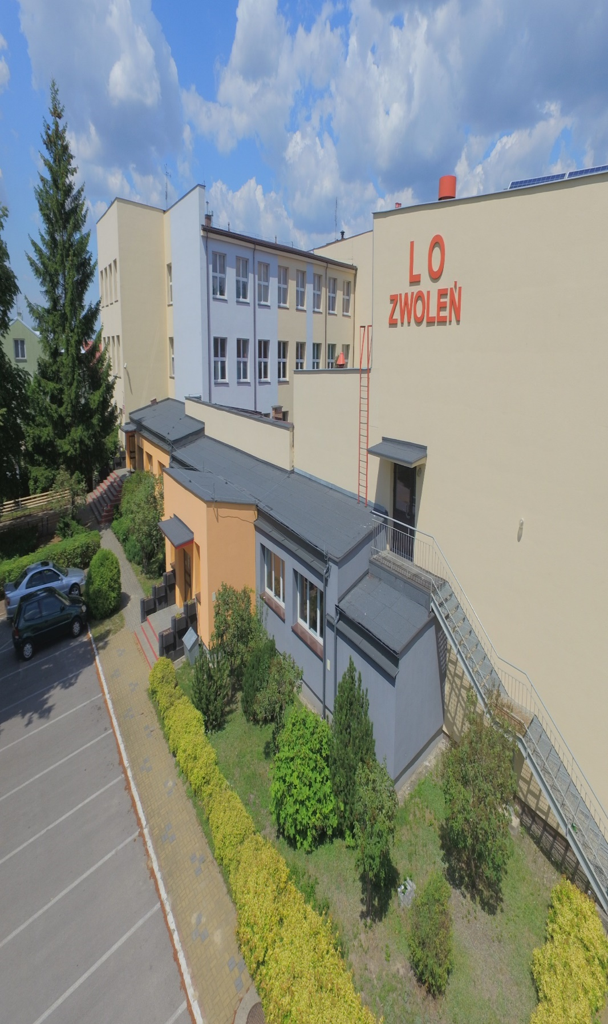
Nasza oferta na rok szkolny 2025/2026

Slide 3
Atuty naszego liceum
Szkoła wielokrotnie wyróżniona tytułem „Srebrne Liceum”
Wysoka zdawalność egzaminu maturalnego.
Promujemy sukcesy zdolnych i utalentowanych uczniów.
Stwarzamy uczniom możliwości do rozwijania talentów, zainteresowań i odkrywania pasji.
Organizujemy atrakcyjne wycieczki, spotkania z ciekawymi ludźmi oraz imprezy szkolne i środowiskowe.
W szkole panuje przyjazna i życzliwa atmosfera.
Wysoko wykwalifikowana kadra pedagogiczna.
Tworzymy ofertę edukacyjną dostosowaną do potrzeb uczniów, wymogów rynku pracy i kryteriów rekrutacji na studia.

Slide 4
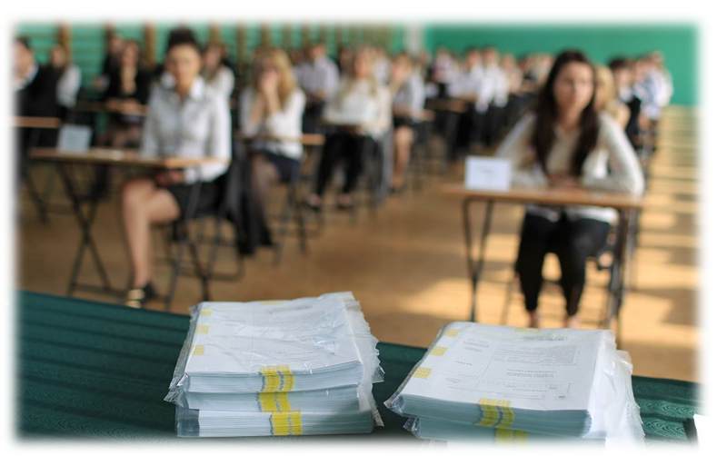
Wysoka zdawalność egzaminu maturalnego
Wyniki matur wskazują na dużą efektywności nauczania
wszyscy uczniowie kończący szkołę i przystępują do matury;
Nasze Liceum znajduje się wśród 20 najlepszych liceów w regionie radomskim;
wyniki naszych maturzystów, jeśli chodzi o zdawalność, są wyższe niż w kraju,
co roku mamy uczniów, którzy uzyskują 100% wyniki - zarówno na poziomie podstawowym jak i rozszerzonym.

Slide 5
Wyniki matur
Wyniki absolwentów Naszego Liceum są wyższe niż w kraju.
Wyższa zdawalność ze wszystkich przedmiotów obowiązkowych
Mamy wyższe wyniki maturalne ze wszystkich przedmiotów na poziomie podstawowym
Nasi uczniowie uzyskują również wyniki wyższe niż w kraju z przedmiotów zdawanych na poziomie rozszerzonym.
Przedmiot | LO Zwoleń (punkty procentowe) | Kraj (punkty procentowe)
j. polski | 100% | 97%
matematyka | 100% | 91%
j. angielski | 100% | 97%
Przedmiot | LO Zwoleń (punkty procentowe) | Kraj (punkty procentowe)
j. polski | 74% | 61%
matematyka | 80% | 63%
j. angielski | 82% | 78%

Slide 6
Wysoka zdawalność egzaminu maturalnego

Slide 7
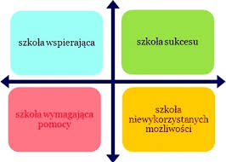
Efektywne nauczanie
Szkoła wyróżniana tytułem „Srebrne Liceum”
Nasze Liceum pod względem wskaźników EWD znajduje się w grupie tzw. Szkół Sukcesu.
Jesteśmy laureatem Krajowej oraz Europejskiej Odznaki Jakości w europejskim programie współpracy szkół eTwinning

Slide 8
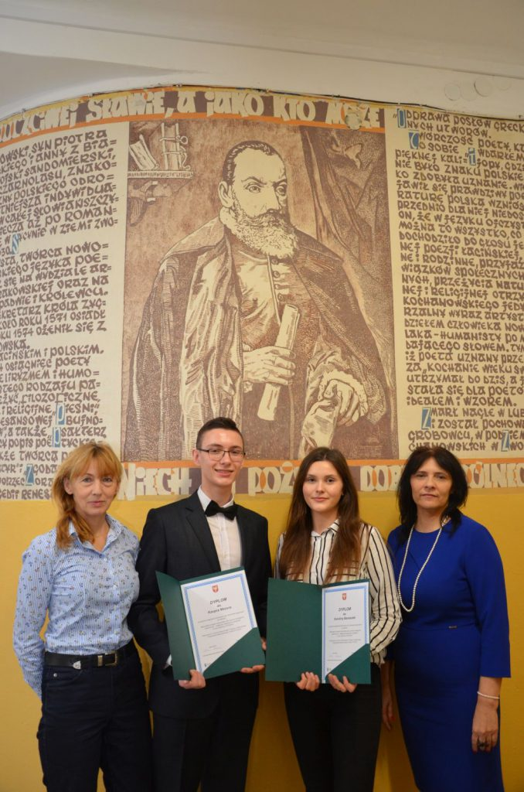
Mamy powody do dumy…
Nasi uczniowie odnoszą wiele sukcesów edukacyjnych:
Stypendia w projekcie „Mazowiecki program stypendialny dla uczniów szczególnie uzdolnionych – najlepsza inwestycja w człowieka”
Stypendia Prezesa Rady Ministrów
Laureaci olimpiad i konkursów

Slide 9
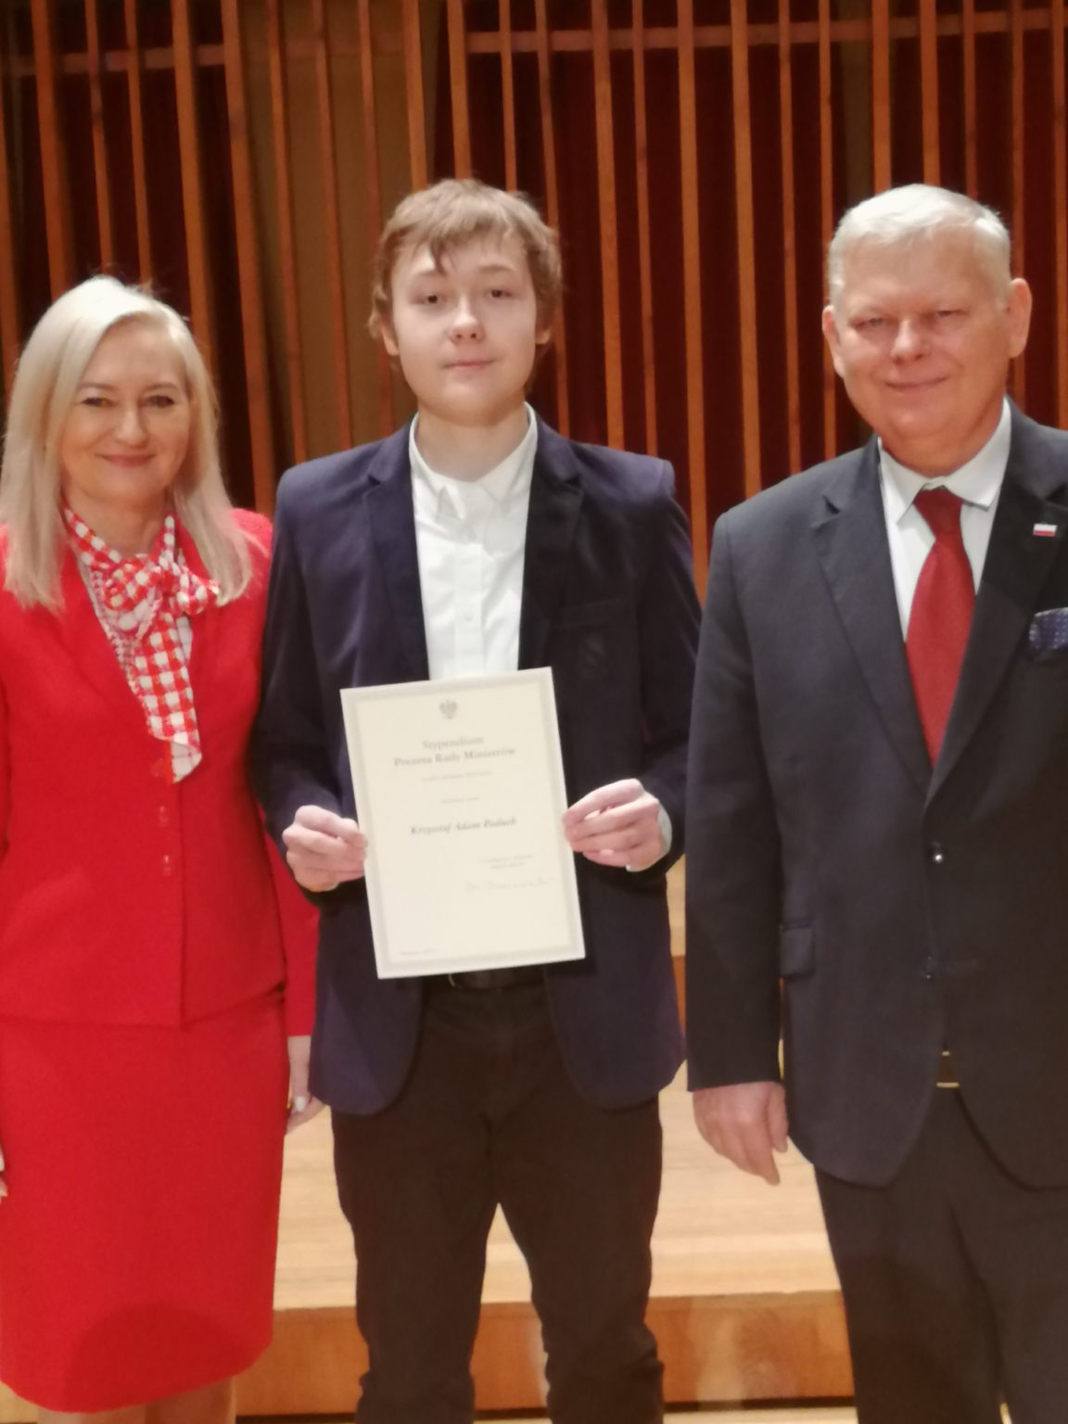
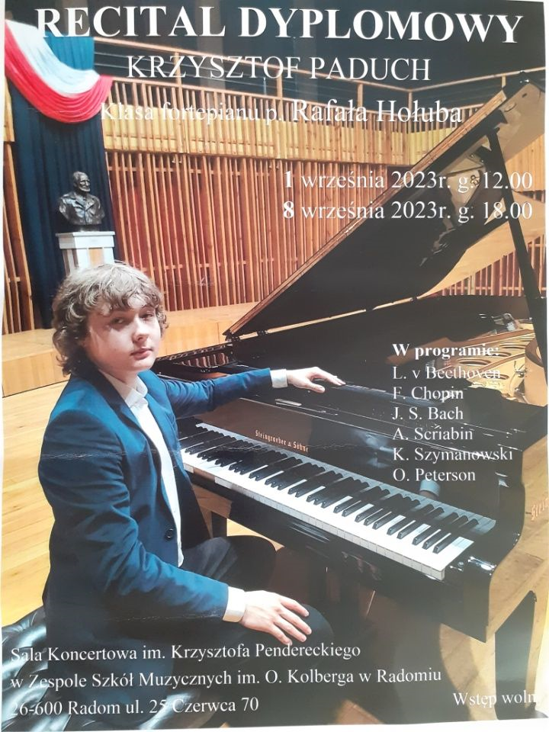
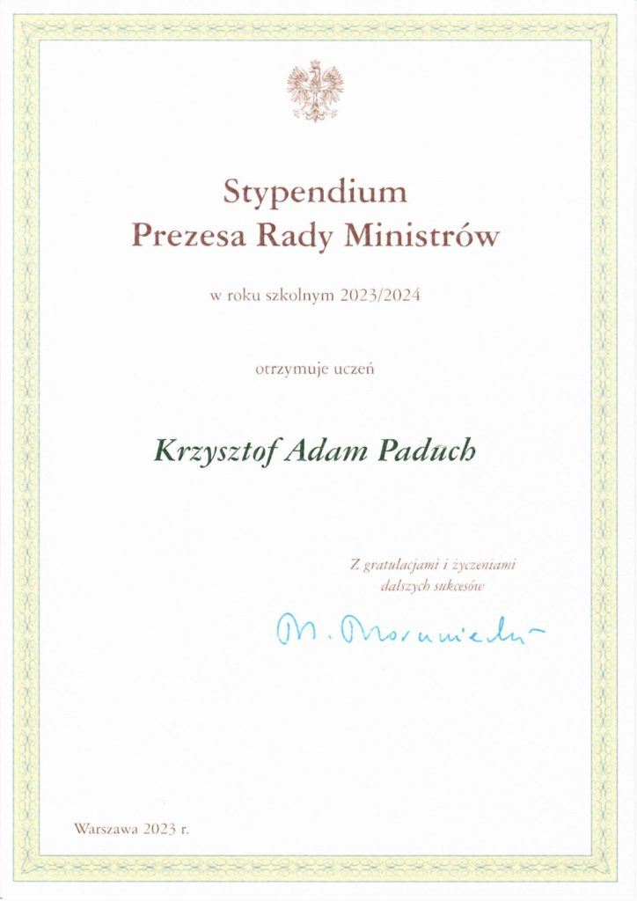
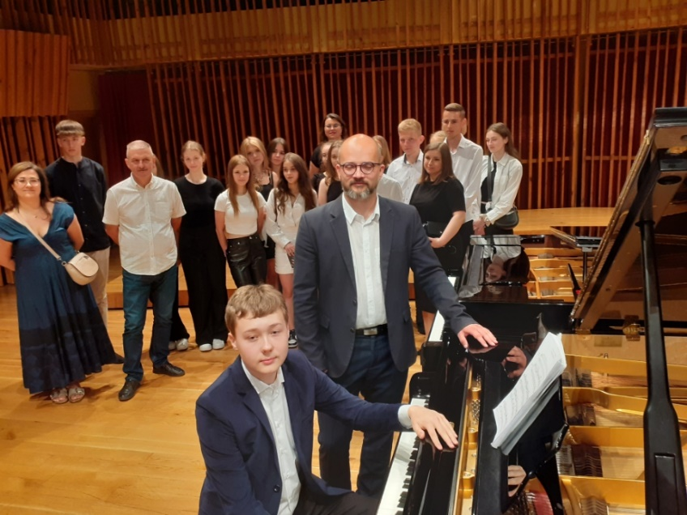
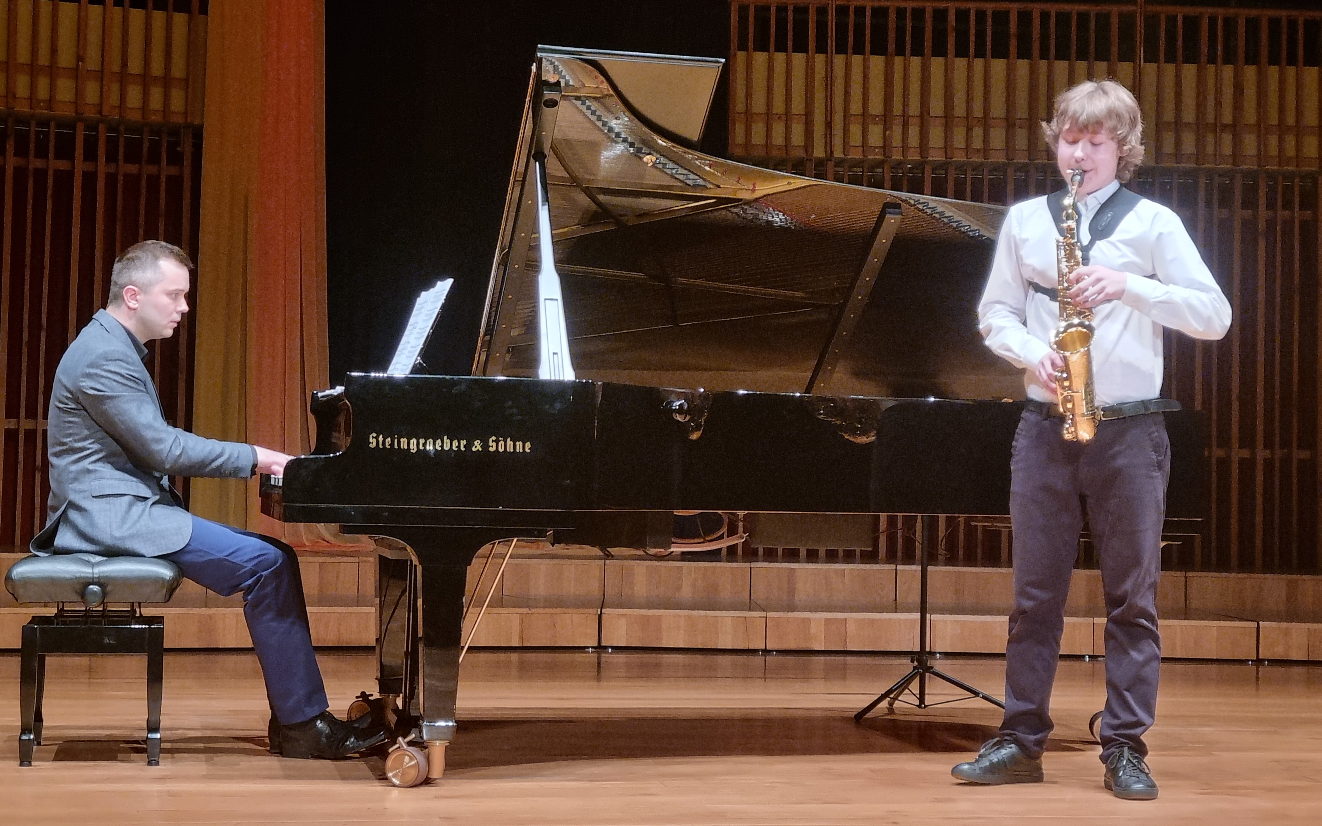
Mamy powody do dumy…
KRZYSZTOF - Nasz Wielki Muzyczny Talent…
Uczeń klasy IV, który ma już za sobą 3 recitale dyplomowe
z saksofonu
akordeonu
fortepianu

Slide 10
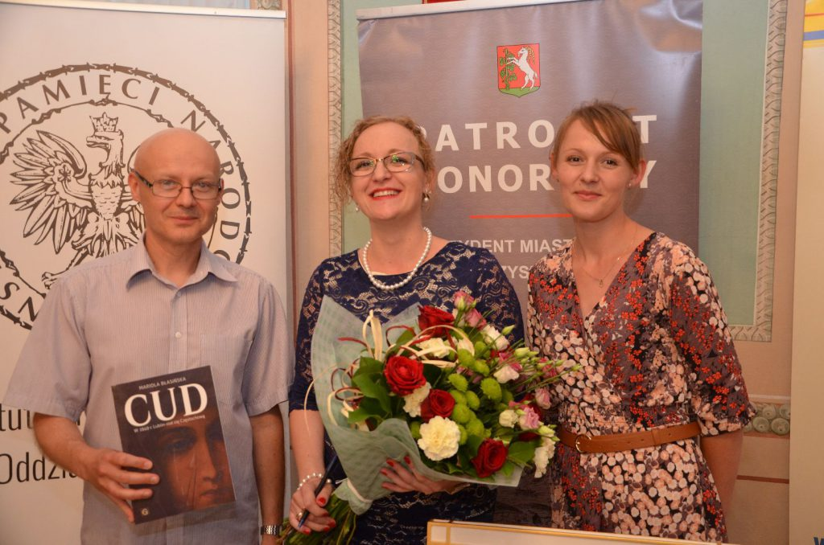
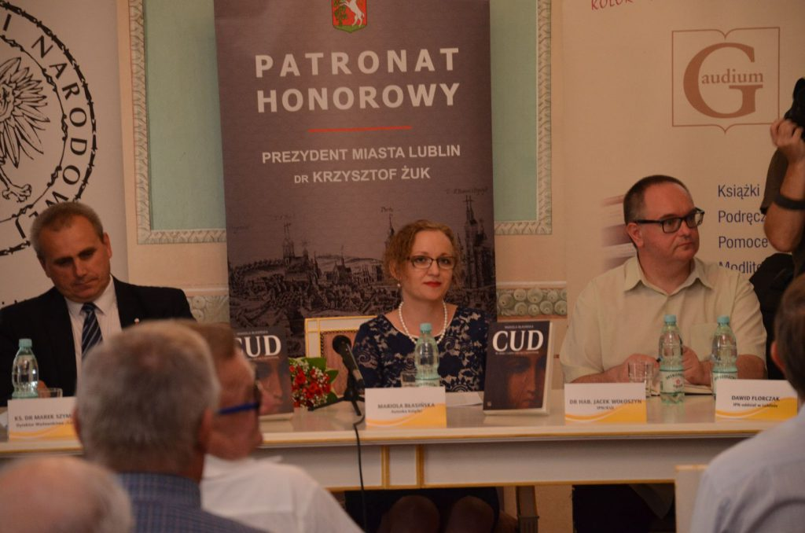
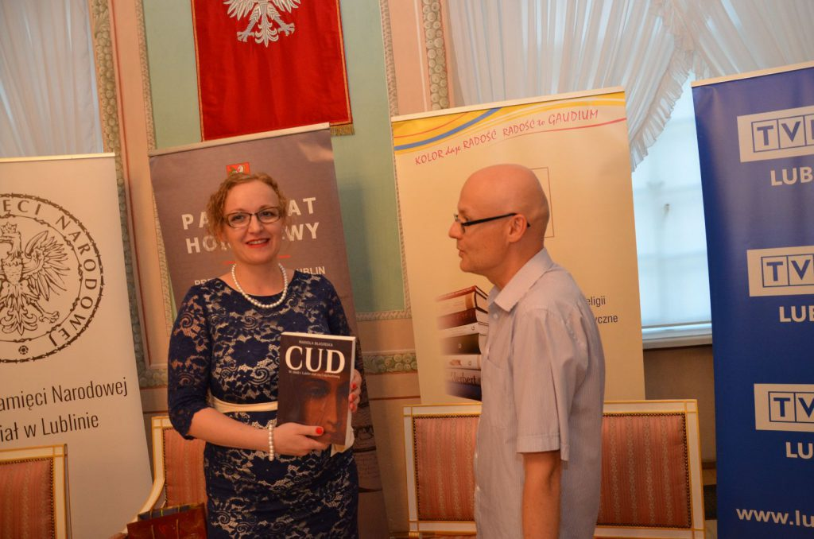
Absolwenci Naszego LO
Absolwenci zwoleńskiego liceum piszą książki!
Pani Mariola Błasińska (w liceum Mariola Kaca), absolwentka historii, napisała książkę o cudzie. Miał on miejsce 3 lipca 1949 r. w Lublinie.

Slide 11
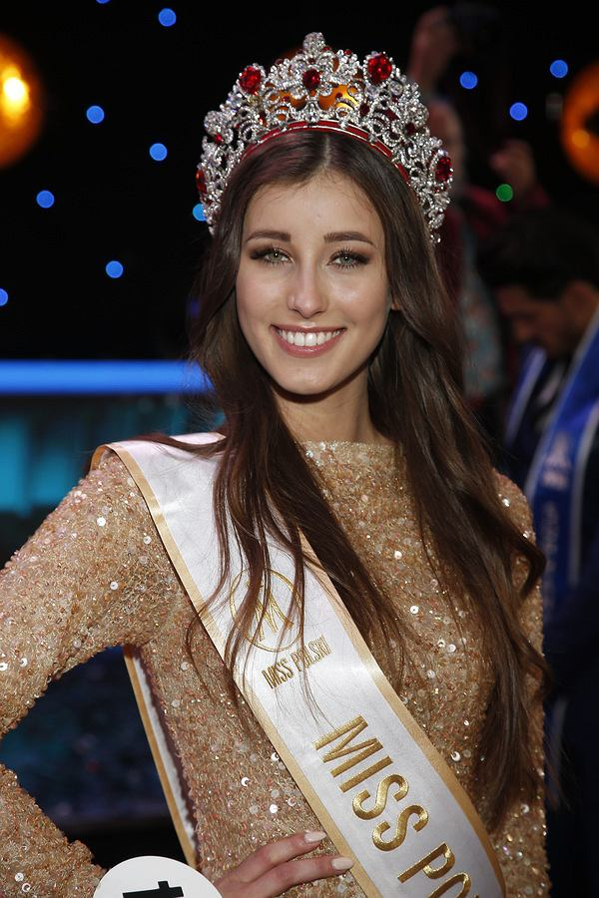
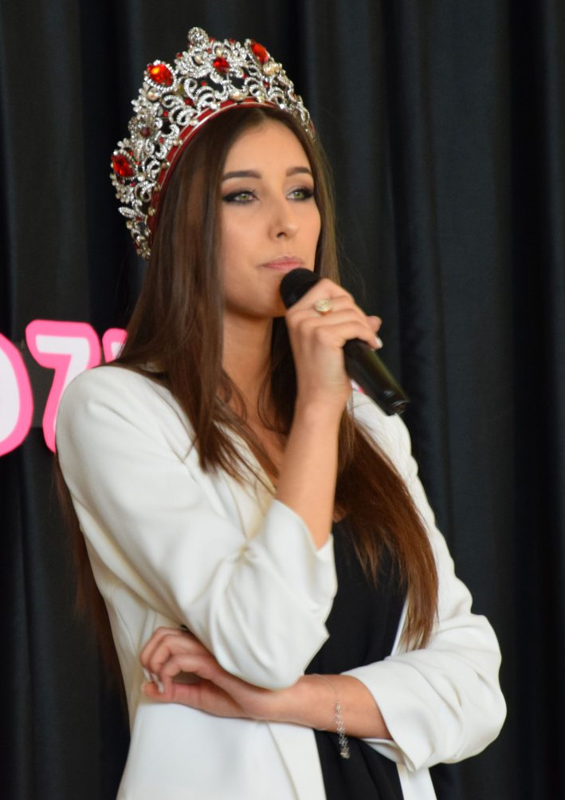
Absolwenci Naszego LO
Wśród NASZYCH absolwentek jest
Miss Polski 2016 – Paulina Maziarz.

Slide 12
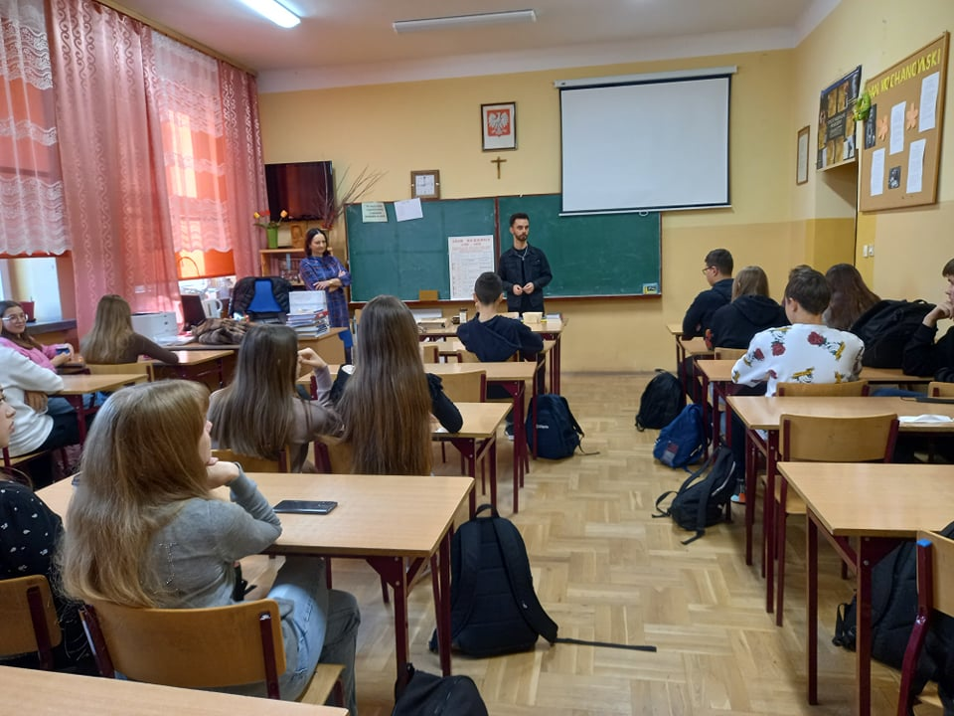
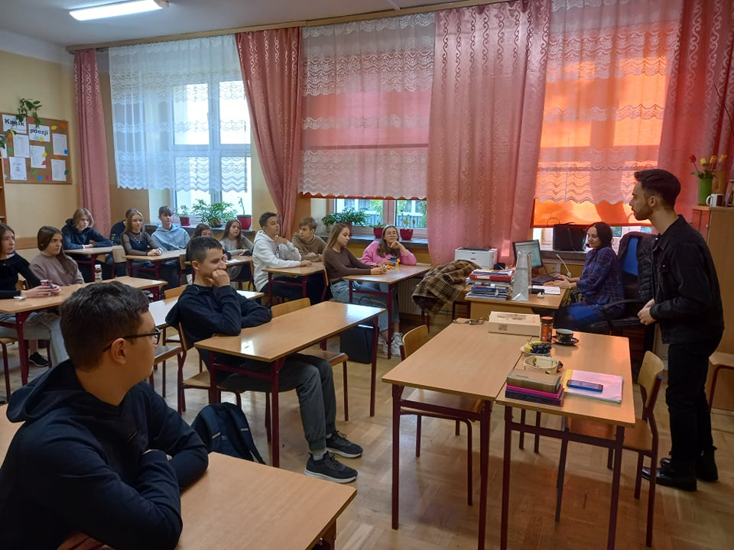
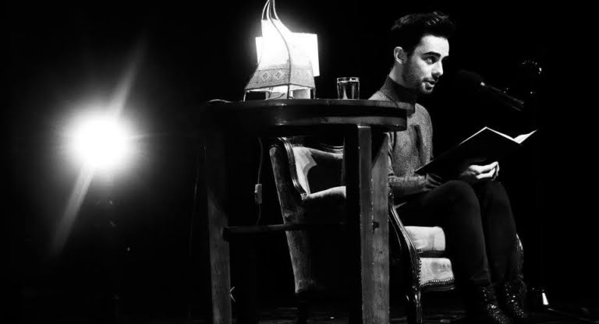
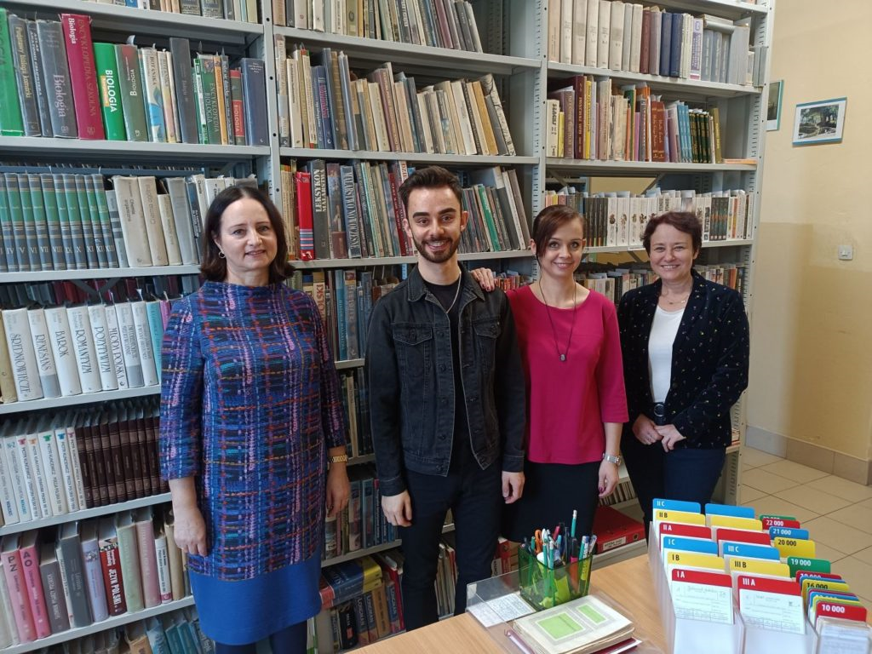
Absolwenci Naszego LO
Bartosz Pietrzyk, absolwent Naszego Liceum, instruktor teatralny w Domu Kultury w Zwoleniu.
Jest także aktorem teatru Muzycznego i Starego w Lublinie, teatru Buffo oraz aktualnie aktorem Teatru Polskiego w Warszawie.

Slide 13
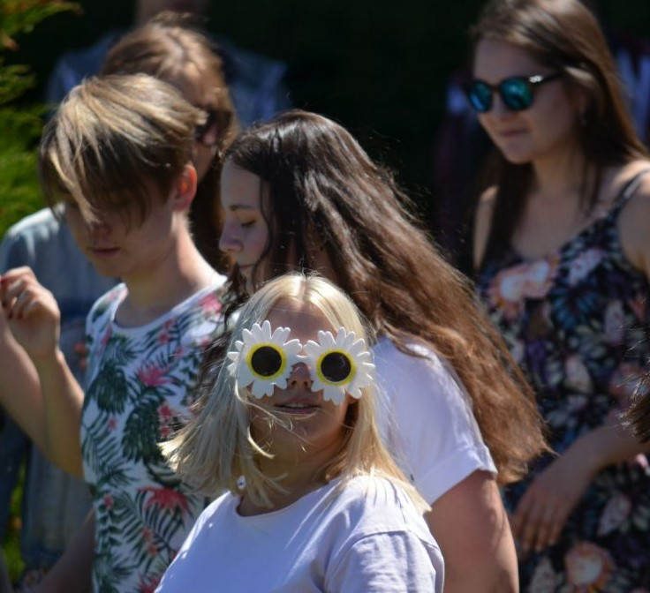
Atuty naszego liceum
Stwarzamy Uczniom możliwości do rozwijania zdolności, zainteresowań i odkrywania pasji.

Slide 14
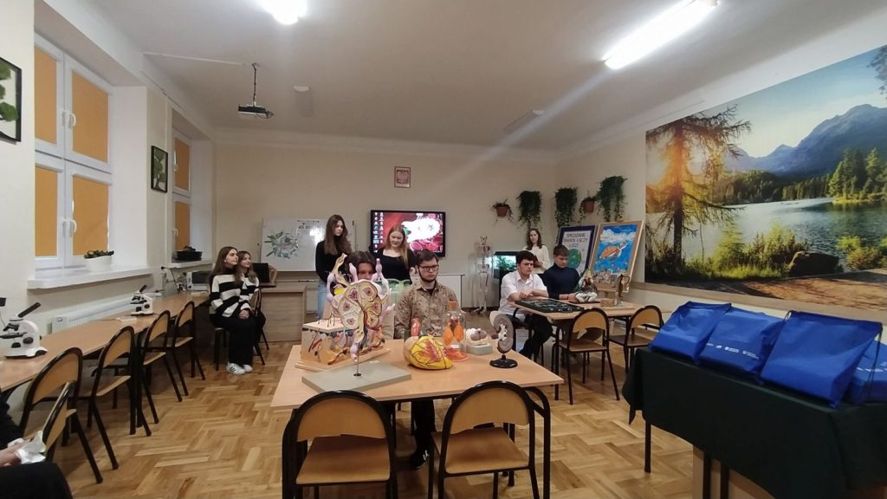
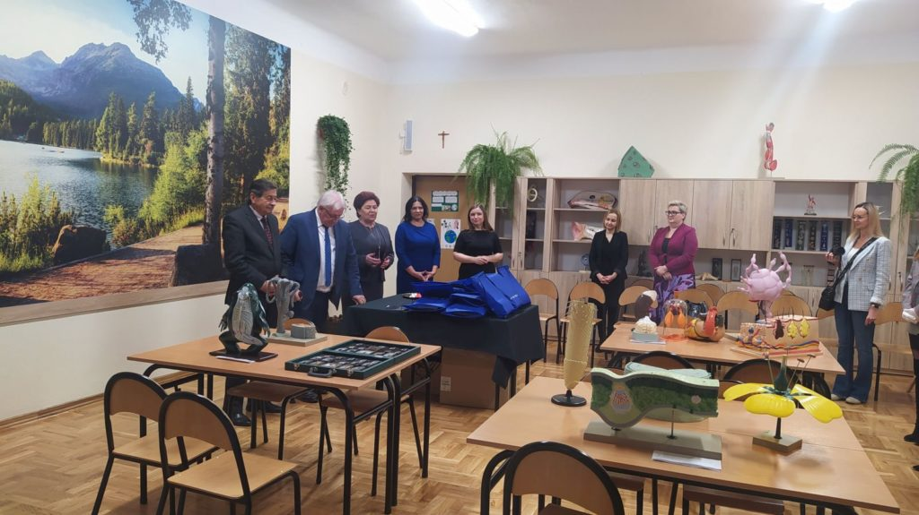
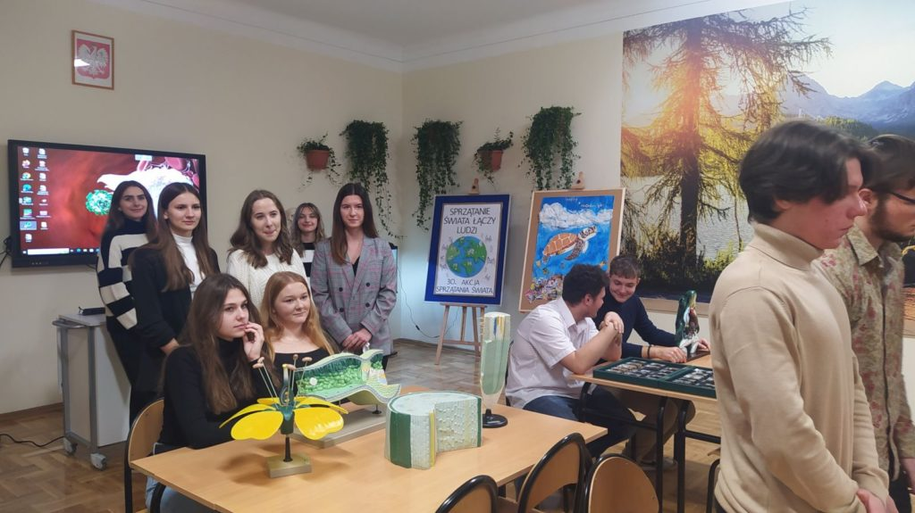
Nowa EKO PRACOWNIA
Nasze liceum znalazło się wśród 42 szkół z terenu całego województwa mazowieckiego, które otrzymały pieniądze na utworzenie pracowni w ramach projektu „EKOSFERA LO ZWOLEŃ”

Slide 15
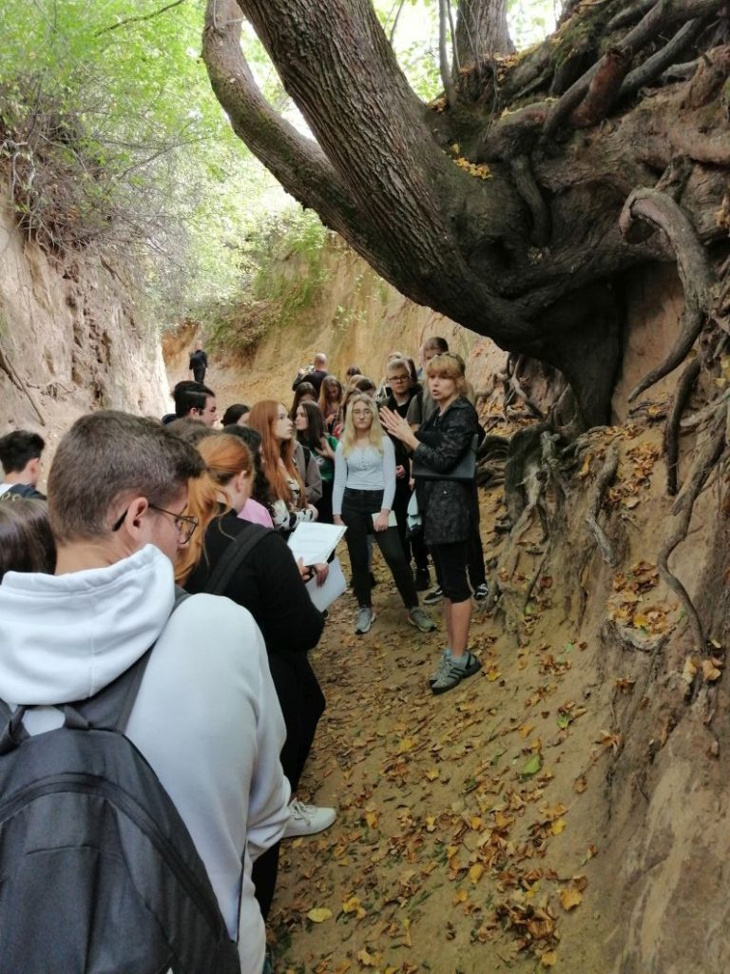
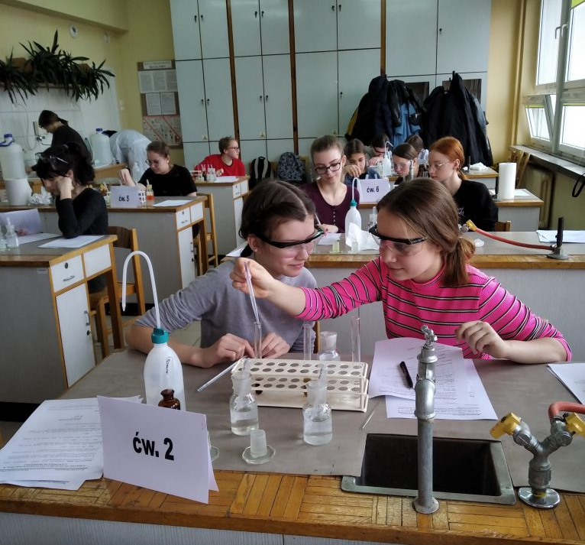
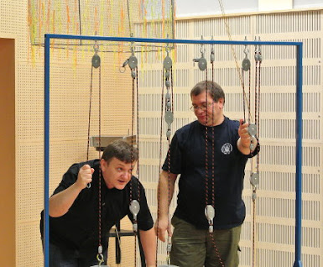
Uczymy w ciekawy sposób…
Zajęcia z geografii w terenie.
Warsztaty chemiczne na UMCS w Lublinie.
Pokazy z fizyki.

Slide 16
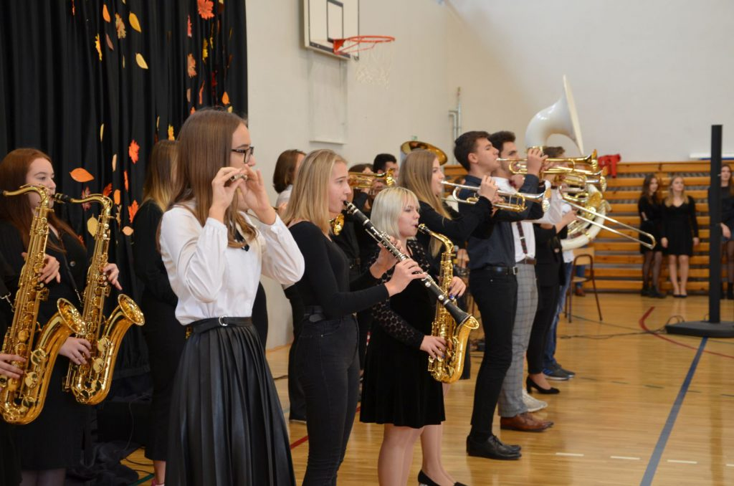
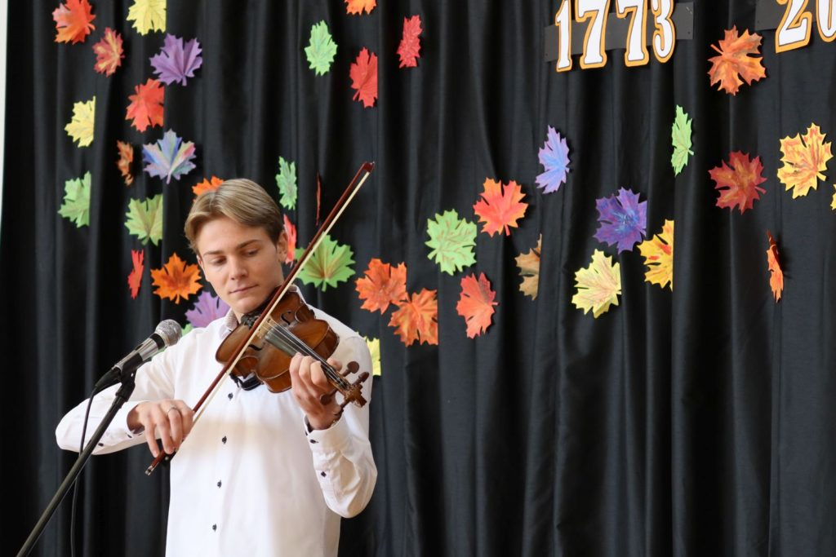
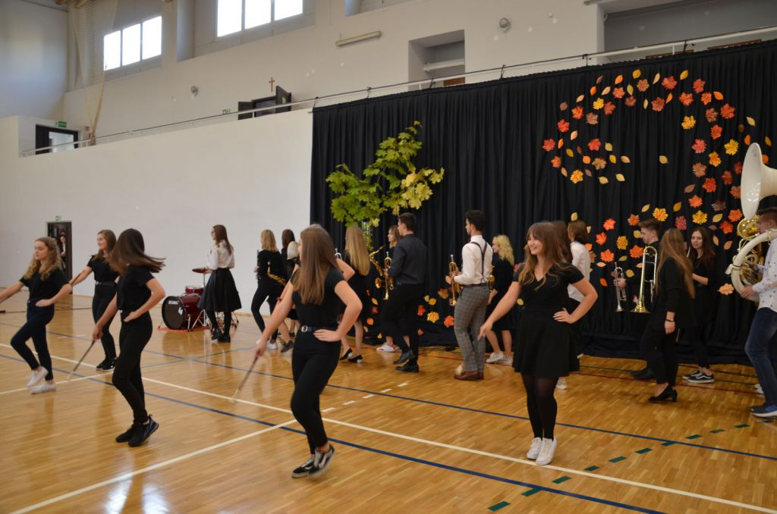
Rozwijamy talenty
Organizując uroczystości szkolne i środowiskowe rozwijamy i promujemy talenty Naszych licealistów.

Slide 17
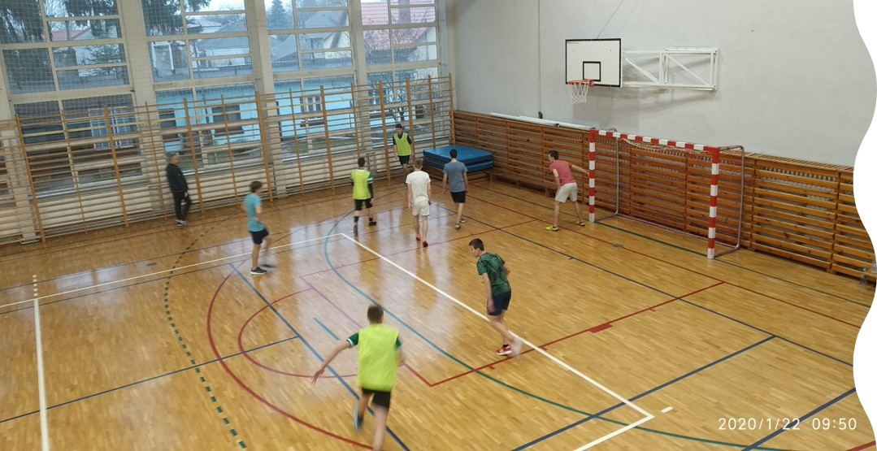
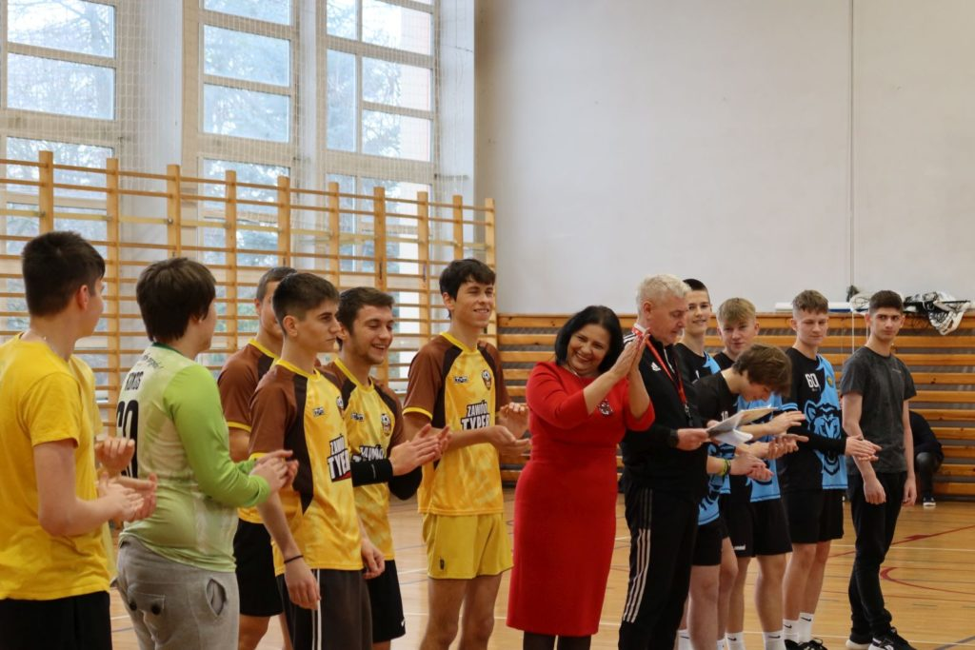
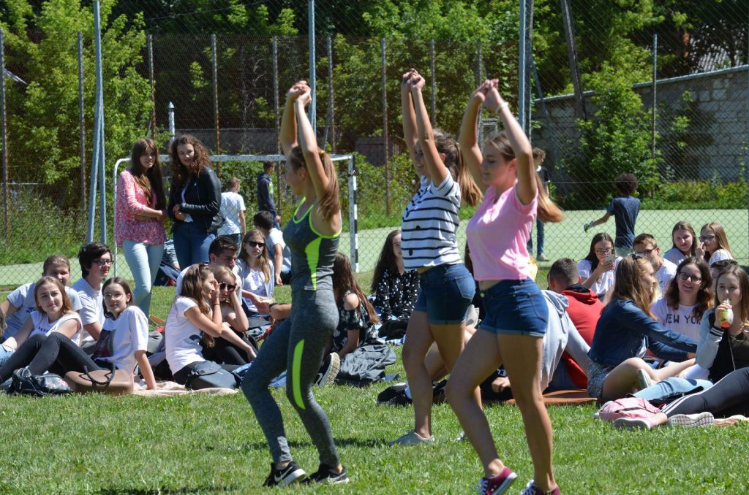
PROMUJEMY ZDROWY STYL ŻYCIA
Co roku w naszej szkole są organizowane zawody sportowe o puchar Dyrektora Szkoły.
Dziewczęta mają okazję zaprezentować swoje umiejętności w piłkę siatkową.
Chłopcy rozgrywają turniej piłki nożnej.

Slide 18
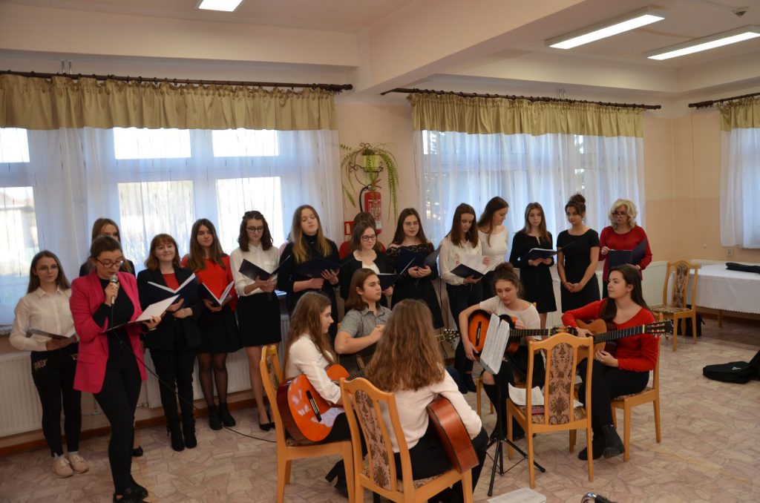
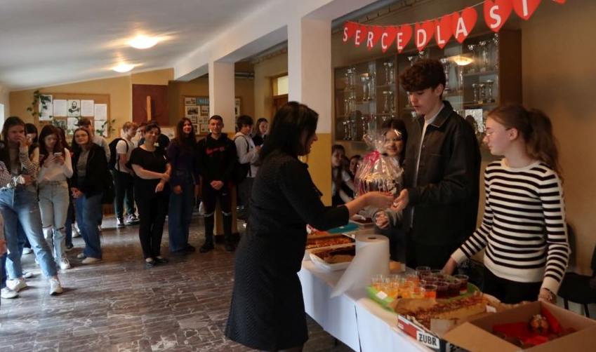
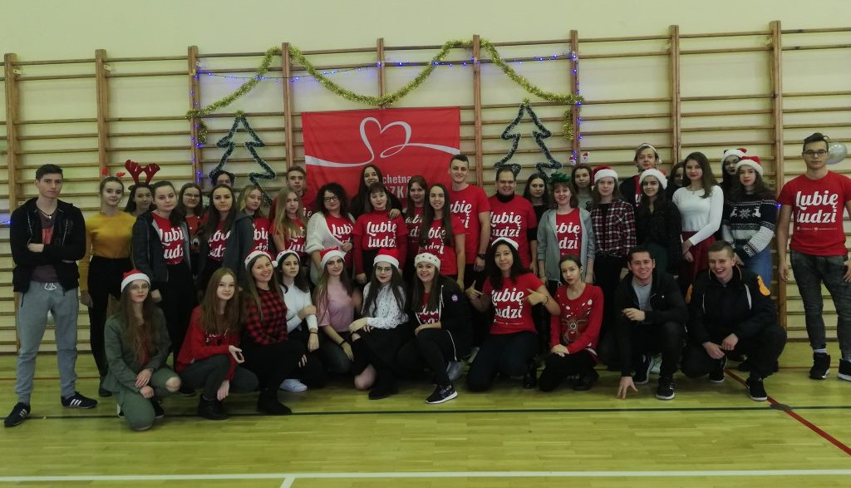
Pomagamy innym…
W Naszym Liceum aktywnie działa wolontariat.
Społeczność szkolna chętnie angażuje się w pomoc potrzebującym.

Slide 19
Atuty naszego liceum
W szkole panuje przyjazna i życzliwa atmosfera

Slide 20
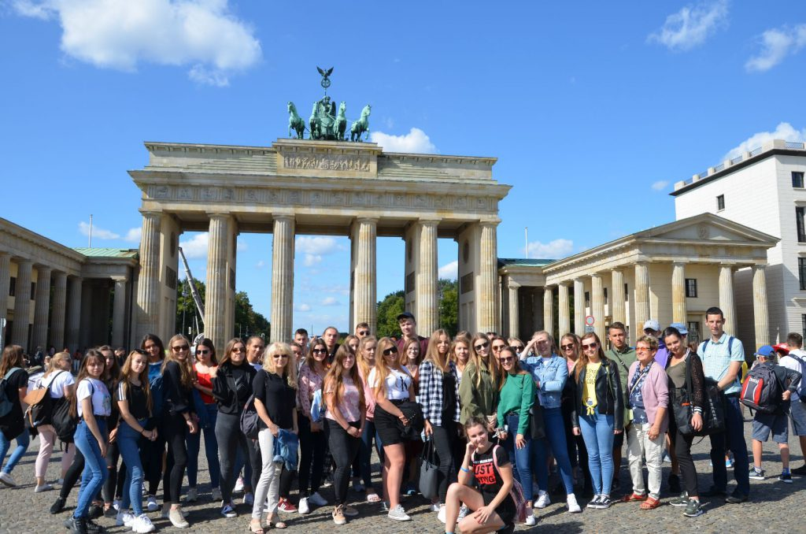
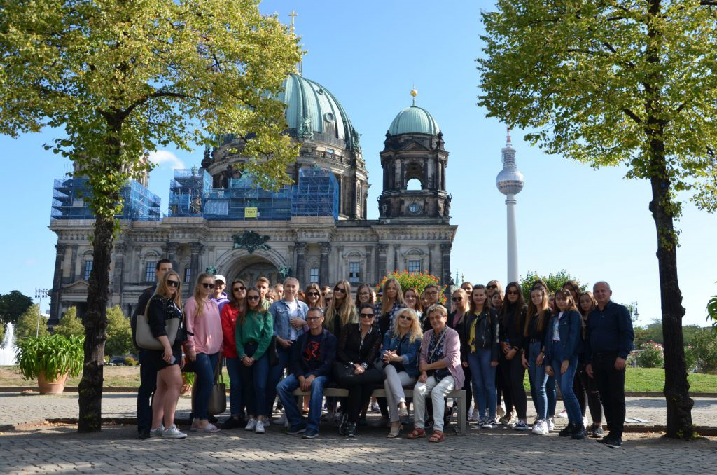
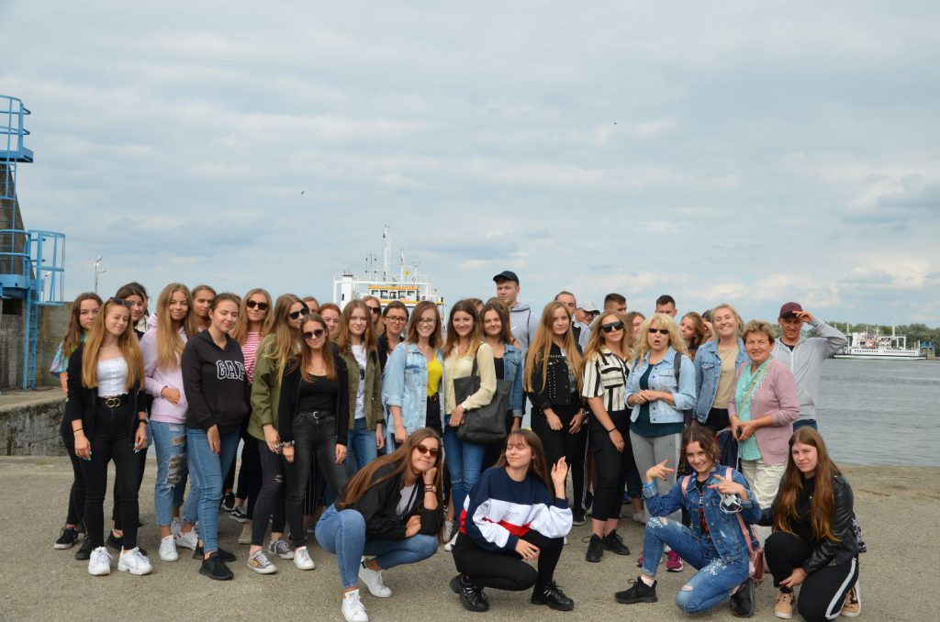
Integrujemy się na wycieczkach
Uczniowie naszej szkoły wraz z nauczycielami odwiedzili już wiele miejsc, nie tylko w Polsce!

Slide 21
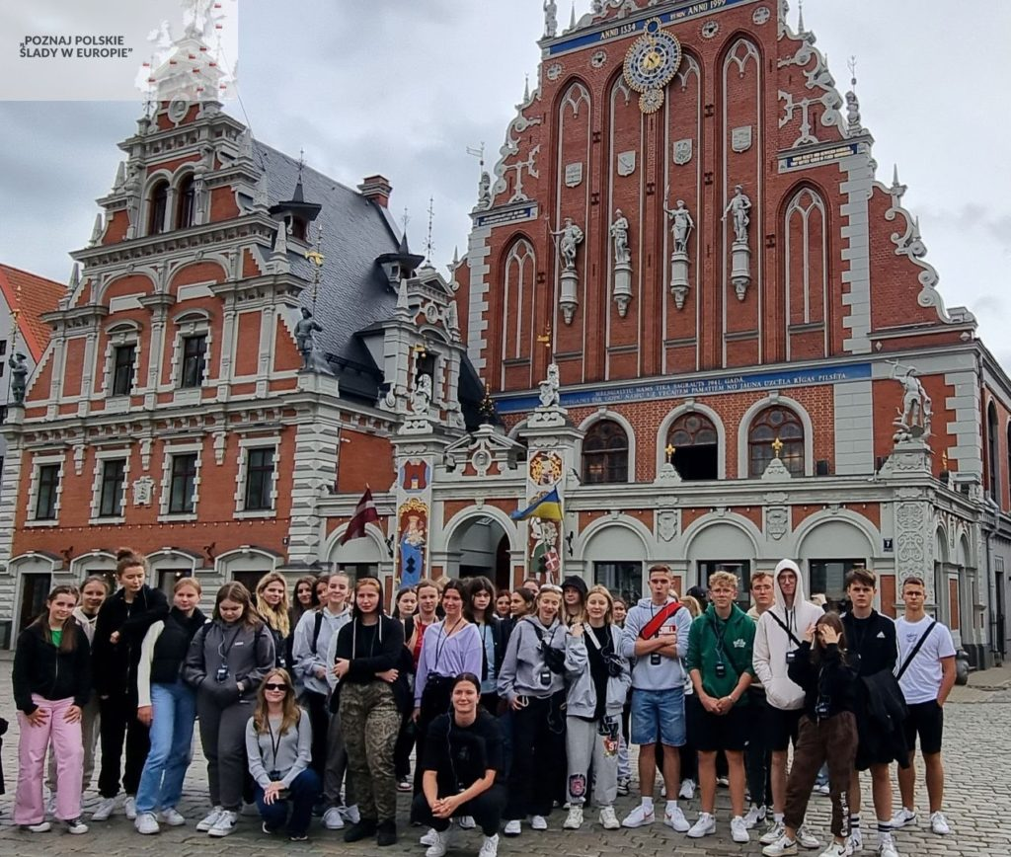
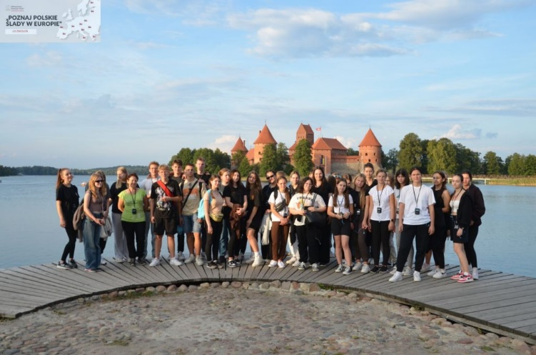
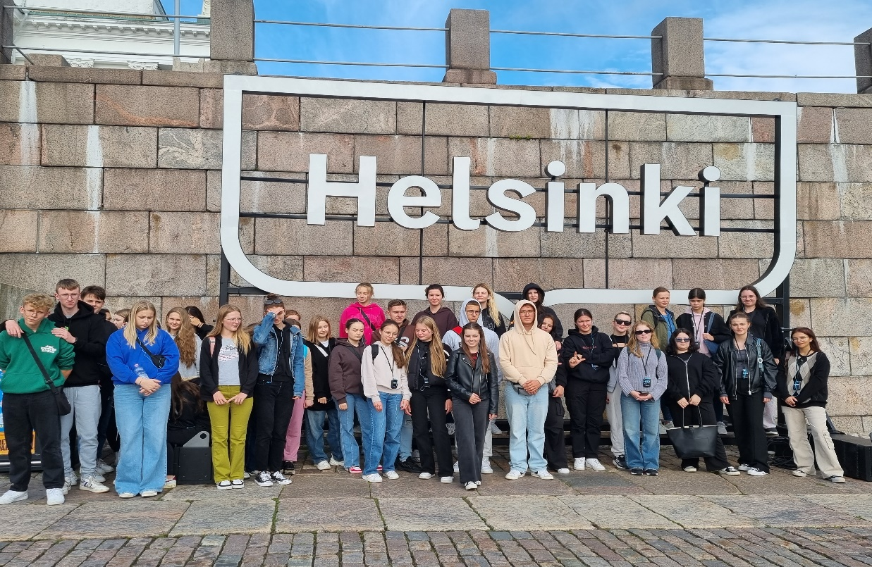
na wycieczkach
W ubiegłym roku szkolnym w ramach programu „Poznaj polskie ślady w Europie” 45 uczniów uczestniczyło w 5 dniowej wycieczce
LITWA – ŁOTWA – ESTONIA – FINLANDIA
JESTEŚMY jedną z 78 szkół z całej Polski, którym udało się pozyskać na ten cel aż 75 000 zł.

Slide 22
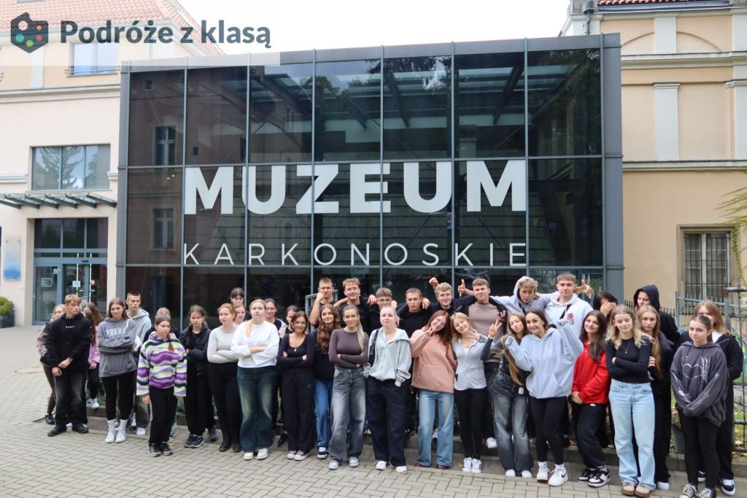
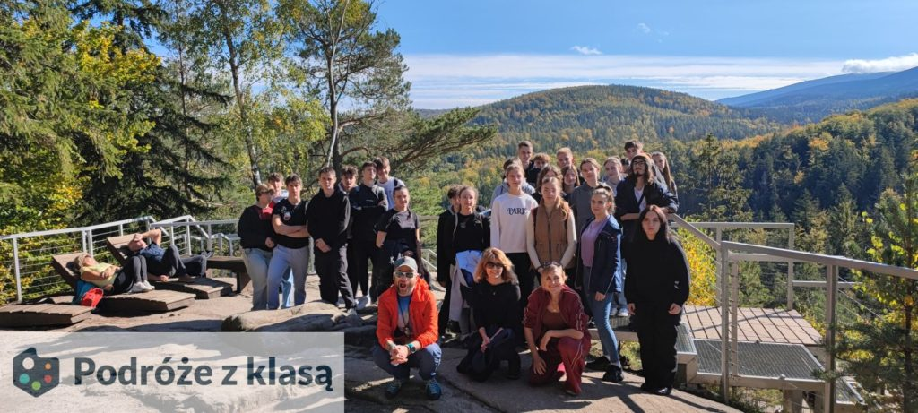
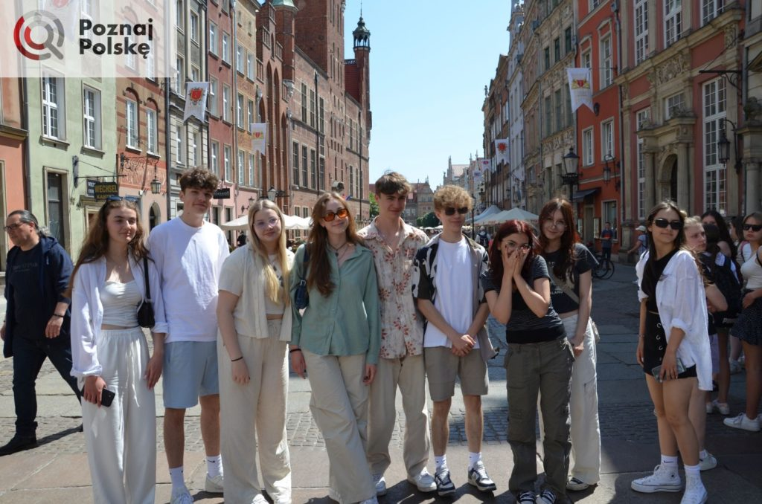
Organizujemy atrakcyjne wycieczki po Polsce

Slide 23
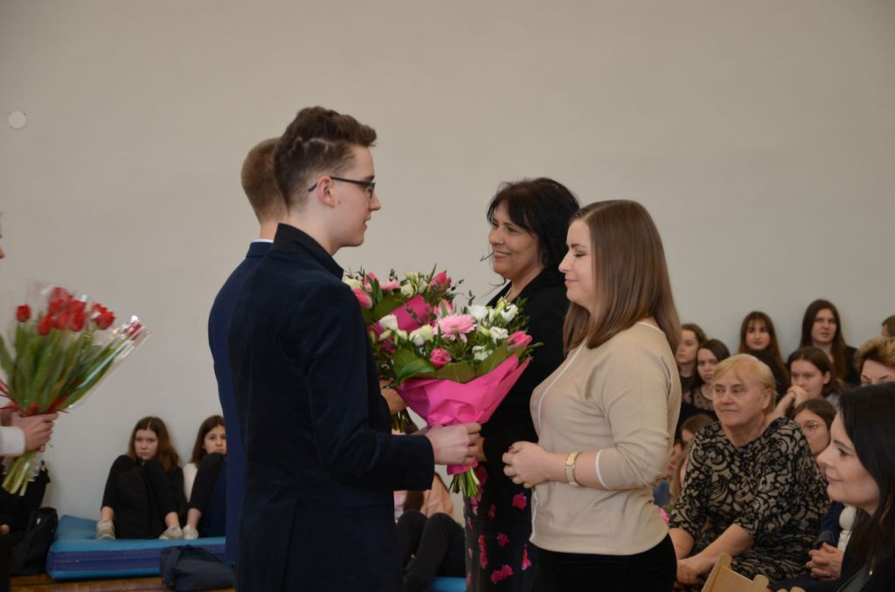
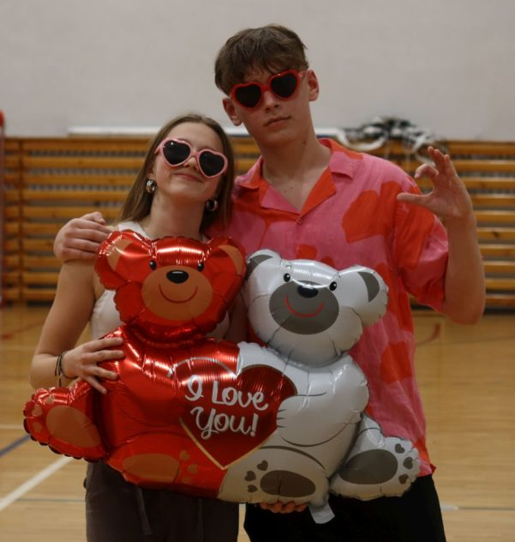
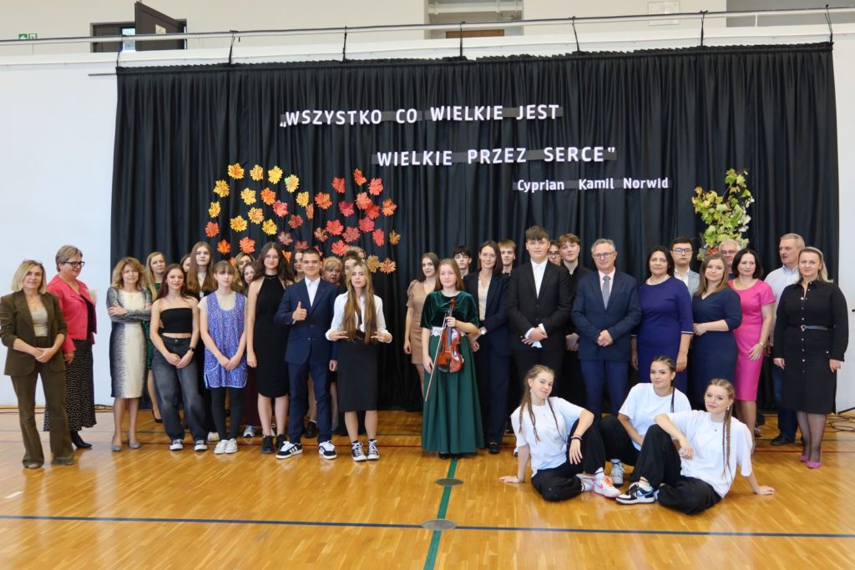
Razem budujemy miłą atmosferę
Potrafimy budować dobrą atmosferę, opartą na życzliwości i wzajemnym szacunku.

Slide 24
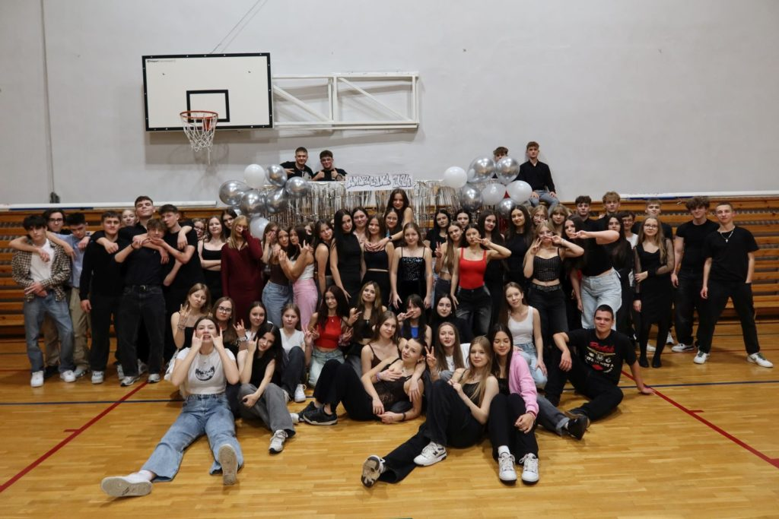
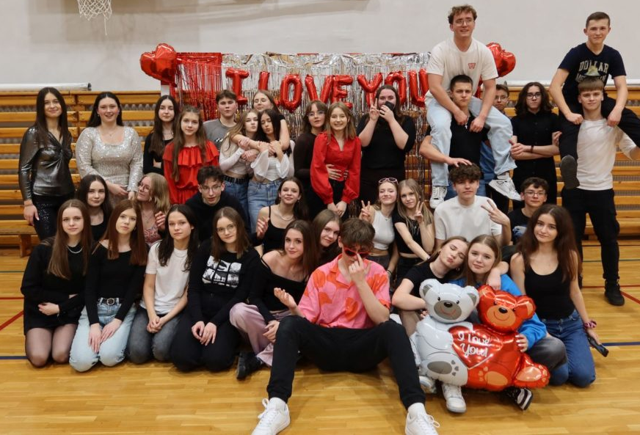
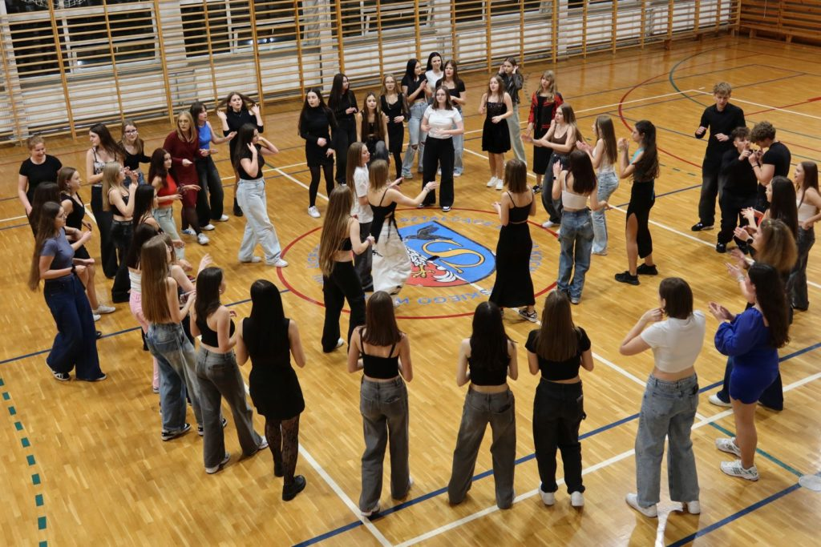
Razem dobrze się bawimy
Nasi kreatywni licealiści potrafią zawsze
dobrze się bawić.

Slide 25
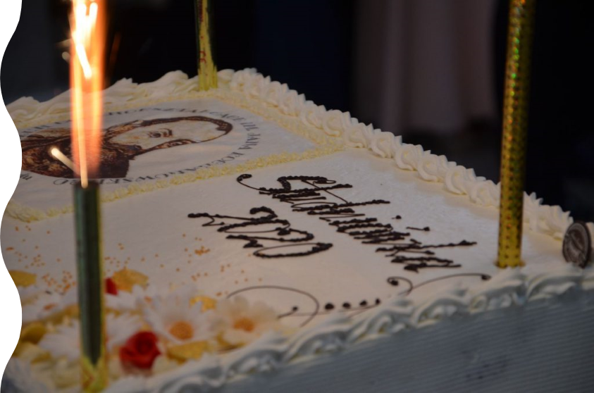
Razem dobrze się bawimy
Uczniowie naszej szkoły wraz z nauczycielami podczas zabawy studniówkowej.

Slide 26
Razem budujemy dobre wspomnienia
By rozstania też były przyjemne!

Slide 27
Liceum Ogólnokształcące im. Jana Kochanowskiego w Zwoleniu to kameralna szkoła z tradycją i ugruntowaną marką
Uczniowie naszego LO to młodzież z klasą, wysoką kulturą osobistą, pogodna i otwarta na zdobywanie wiedzy, rozwijanie zainteresowań oraz potrzeby innych.
Kadrę nauczycielską tworzy starannie dobrany zespół ludzi o dużej wiedzy i umiejętnościach, którzy potrafią przekazać je z pasją i troszczą się o wychowanie swoich podopiecznych.

Slide 28
TY też możesz tworzyć HISTORIĘ TEJ SZKOŁY
Mamy nadzieję,
że każdy z Was dokona
właściwego wyboru !

